Slide 1
头盔蓝牙+DSP方案说明

Slide 2
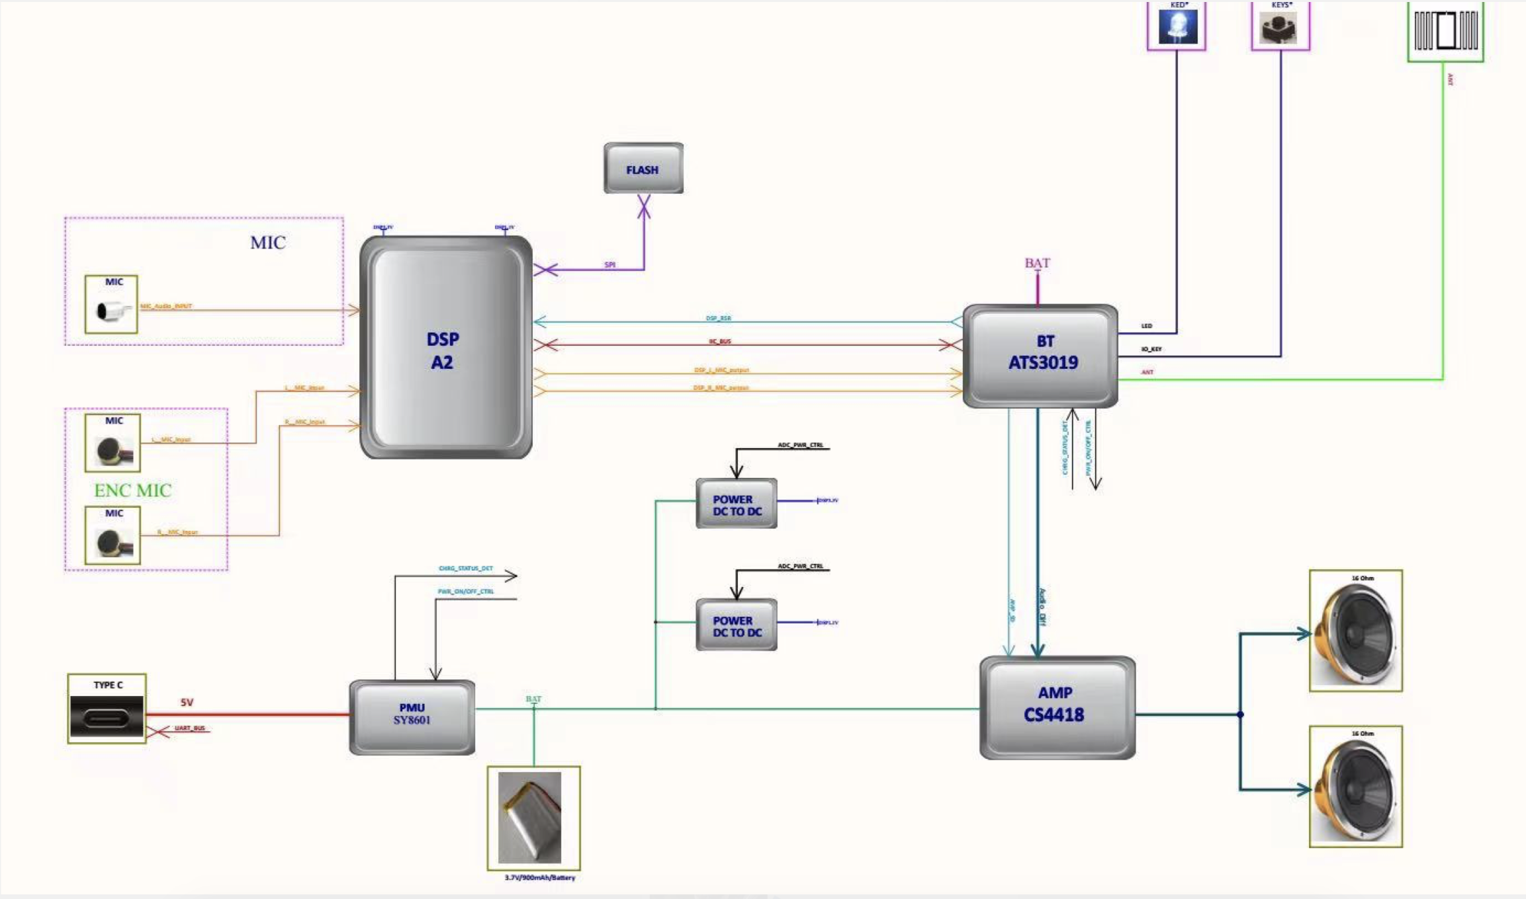
方案整体框图
其中DSP A2是出门问问专属AI芯片。高性能、低功耗、支持多路mic。
BT ATS3019是矩芯的蓝牙芯片，支持双联，可同时连接手机和车机。

Slide 3
规格参数
1.蓝牙BT：蓝牙5.0(支持双手机连接)
2.蓝牙距离：>10m
3.电池类型：聚合物900 mA
4.播放时间：12小时
5.电源输入：5V 1A
6.扬声器1.25寸驱动器
7.扬声器输出功率：500nW*2
8.解决方案： ATS3019(I2S RX)，含均衡器算法 A2(DSP)I2S RX ENC和AEC
9、功耗(约80 mA)
10.3 MIC噪声消除（电路硬回采+双mic降噪+喇叭旁边一颗参考mic）

